Slide 1

Angelo Riccaboni
PRIMA Chair
Firenze, 26 Maggio 2017

Slide 2

Agenda
PRIMA: Stato dell’Arte del Processo inter-istituzionale
Strategic Research and Innovation Agenda (SRIA)
Work Plan 2018

Slide 3
PRIMA: Stato dell’Arte del Processo inter-istituzionale
Prossimi passi:
Aprile-Maggio: Processo di approvazione interna presso Consiglio e Parlamento Europeo
15-18 Maggio: Adozione presso Parlamento Europeo in seduta plenaria
30 Maggio: Accordo politico presso Competitiveness Council
Giugno-Luglio: Adozione formale presso meeting del Consiglio Europeo

Slide 4
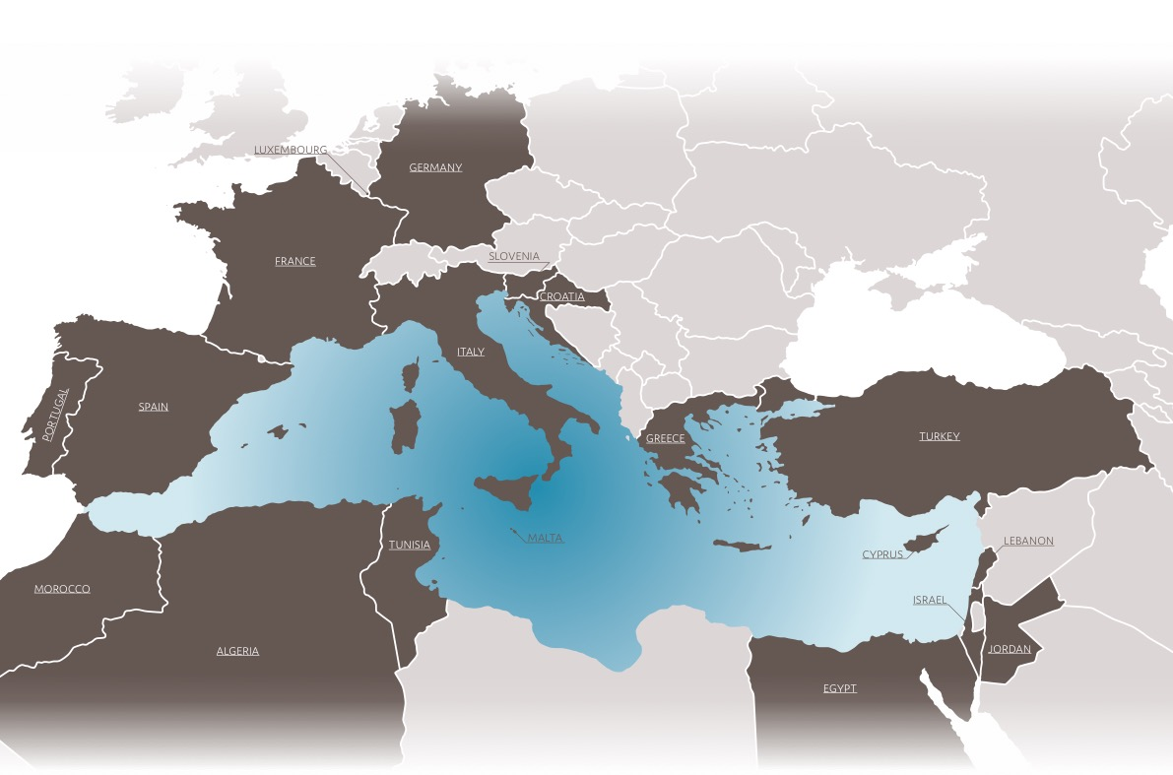
19 Paesi Euro-Mediterranei & Commissione Europea
11 Paesi Europei: Cipro, Croazia, Francia, Germania, Grecia, Italia, Lussemburgo, Malta, Portogallo, Slovenia & Spagna
8 Paesi non-Europei: Algeria, Egitto, Giordania, Israele, Libano, Marocco, Tunisia & Turchia
Who We Are

Slide 5
Strategic Research and Innovation Agenda
(SRIA)

Slide 6
Vision
Inclusive, healthy and prosperous Mediterranean societies
through innovative solutions
in agro-food and water systems,
contributing,
by the end of the programme,
to sustainable use of natural resources, economic growth and stability

Slide 7
Mission
To achieve, support and promote
integration, alignment and
joint implementation
of research and innovation initiatives
under a common research and innovation strategy
to address the diverse challenges in water scarcity, agriculture, food security

Slide 8
Obiettivo Generale
To build research and innovation capacities
and
to develop knowledge and common innovative solutions
for water management and provision & agro-food systems
in the MED region
to make them more climate resilient,
efficient, cost effective and sustainable
and to contribute to solving water scarcity, food security, nutrition, health, well being and
migration problem upstream

Slide 9
Obiettivi Specifici
Orientation of relevant national research and innovation programmes towards the implementation of the strategic agenda
Involvement of all relevant public and private sector actors in implementing the strategic agenda by pooling knowledge and financial resources to achieve the necessary critical mass
The strengthening of the research and innovation capacities of all actors involved

Slide 10
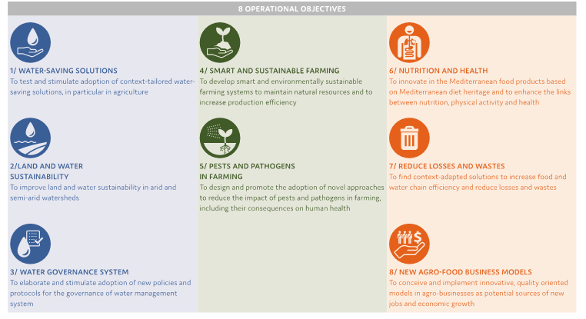
Obiettivi Operativi

Slide 11
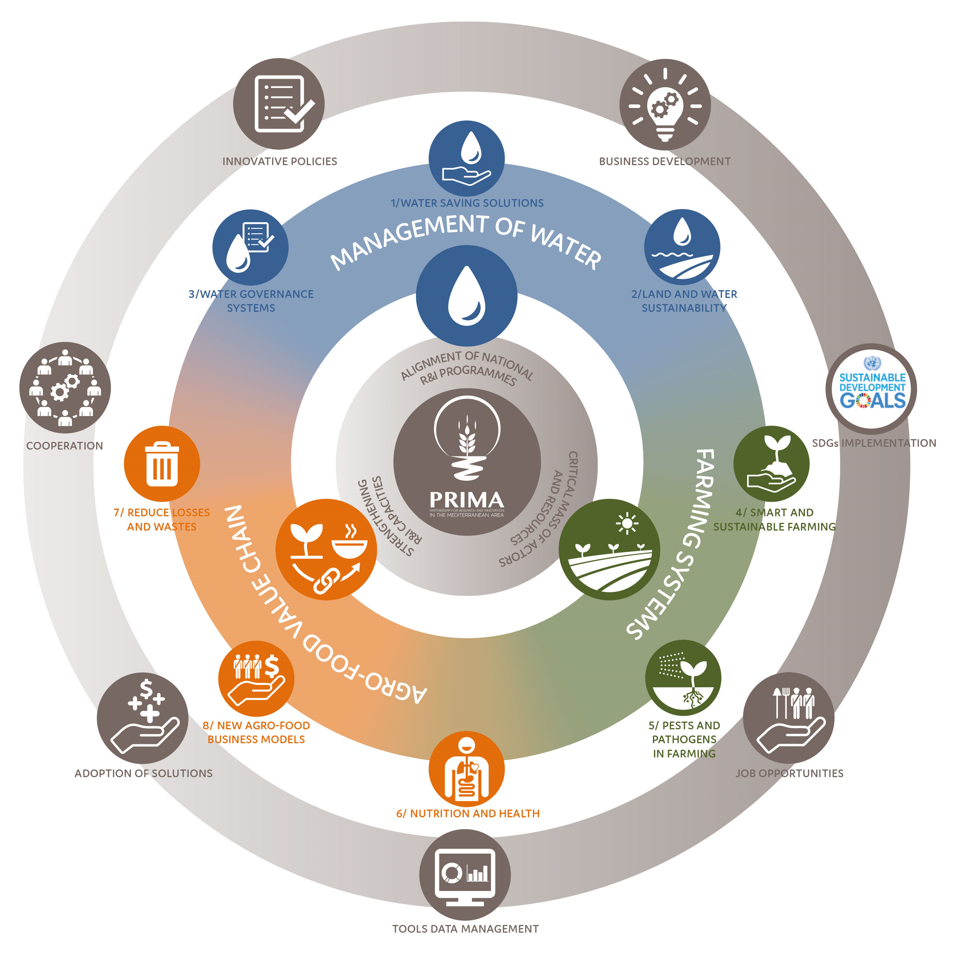
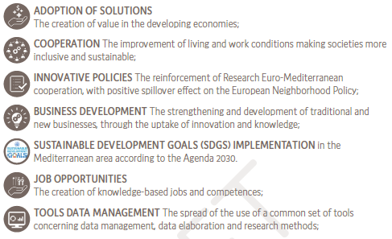
Approccio Integrato del Programma PRIMA

Slide 12
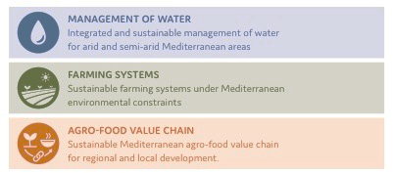
3 Principali Aree Tematiche

Slide 13
Area Tematica 2: Management of Water

Slide 14
Area Tematica 2: Farming Systems

Slide 15
Area Tematica 3: Agro-food Value Chain

Slide 16
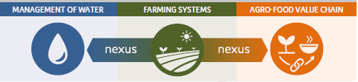
Temi ed attività trasversali
Forte nesso esistente fra gestione sostenibile delle risorse idriche e produzione e trasformazione di cibo
Presa in considerazione di ulteriori inputs, quali suoli ed energia, data la loro importanza per lo scenario agroalimentare Mediterraneo
PRIMA prenderà in considerazione il nesso fra questi temi attraverso azioni specifiche e calls for research proposals orientate a:
Rafforzare gli aspetti di economia circolare relative al riuso ed alla gestione valorizzazione delle risorse idriche
Potenziali esternalità ambientali derivanti dalla produzione Agricola ed alimentare

Slide 17
Temi ed attività trasversali
Temi trasversali
Soil sustainability
Food security
Tecnologie ed approcci trasversali
Socio-economic research and stakeholders involvement
Digital revolution
Capacity building

Slide 18
Sinergie e Complementarietà
JPI FACCE
JPI WATER
JPI HDHL
ERANET MED
ARIMNet
BlueMed
ENPI CBC Med
EIT Food Knowledge Innovation Community
EIP Water
EIP Agricultural Productivity and Sustainability
PRIMA andrà ad integrare, focalizzandosi sull’area Mediterranea, altre azioni Europee:
The European Neighborhood Partnership for Agricultural Development (ENPARD)
The Sustainable Water Integrated Management Program (SWIM)
The Mediterranean component of the EU Water Initiative (MED EUWI)

Slide 19
Impatti
Impatti diretti
Impatti diretti di natura economica
Impatti indiretti
Impatti indiretti di natura economica
Impatti indiretti di natura sociale
Impatti indiretti di natura ambientale
Key Performance Indicators (KPIs) per determinare e monitorare le performance dell’iniziativa basati su
Agenda 2030 per lo Sviluppo Sostenibile/
Framework dei Sustainable Development Goals (SDGs)

Slide 20
Work Plan 2018

Slide 21

Topics del Work Plan: Area Tematica 1
Topic 1.1 Water resources availability and quality within catchments and aquifers
Topic 1.2 Sustainable, integrated water management
Topic 1.3 Irrigation technologies and practices
Topic 1.4 Water reuse and water desalination for agricultural and food production

Slide 22

Topics del Work Plan: Area Tematica 2
Topic 2.1 Adaptation of agriculture to climate change
Topic 2.2 Sustainable productive ecosystems
Topic 2.3 Preventing emergence of animal and plant diseases
Topic 2.4 Developing farming systems able to generate income, to create employment and to contribute to a balanced territorial development

Slide 23

Topics del Work Plan: Area Tematica 3
Topic 3.1 Valorising food products from traditional Mediterranean diet
Topic 3.2 Food Safety in local food chains
Topic 3.3 Implementation of innovation in the Agri-food chain, promoting higher quality, sustainability and competitiveness, with particular reference to smallholders
Topic 3.4 Implications of dietary shifts and sustainable diets for the Med populations and food industry

Slide 24
Struttura del Work Plan
Sezione 1 - Calls transnazionali gestite e finanziate in modo centralizzato dalla PRIMA Implementation Structure (con il contributo dell’UE)
Sezione 2 - Calls transnazionali gestite dalla PRIMA Implementation Structure e finanziate dagli Stati Partecipanti a livello nazionale
Sezione 3 - Attività degli Stati Partecipanti gestite e finanziate a livello nazionale

Slide 25
Sezione 1 - Calls transnazionali gestite e finanziate in modo centralizzato dalla PRIMA Implementation Structure (con il contributo dell’UE)
Azioni indirette finanziate dalla PRIMA Implementation Structure, principalmente sotto forma di grants che seguiranno delle calls for proposals transnazionali, aperte e basate su procedure competitive organizzate dalla PRIMA Implementation Structure, nello specifico:
Research and Innovation Actions (RIA) e Innovation Actions (IA)
Coordination and Support Actions (CSA), focalizzate sulla disseminazione di PRIMA al fine di promuoverla e massimizzarne gli effetti

Slide 26
Sezione 1 - Calls transnazionali gestite e finanziate in modo centralizzato dalla PRIMA Implementation Structure (con il contributo dell’UE)
Topics scelti per le Calls della Sezione 1 per il 2018
Azioni
Research and Innovation Action (RIA)
Topic 1.4 Water reuse and water desalination for agricultural and food production
Research and Innovation Action (RIA)
Topic 2.2 Sustainable productive ecosystems
Research and Innovation Action (RIA)
Topic 3.3 Implementation of innovation in the Agri-food chain, promoting higher quality, sustainability and competitiveness, with particular reference to smallholders
Coordination and Support Action (CSA)
Youth Entrepreneurship

Slide 27
Sezione 2 - Calls transnazionali gestite dalla PRIMA Implementation Structure e finanziate dagli Stati Partecipanti a livello nazionale
Attività selezionate seguendo calls for proposals transnazionali, aperte e basate su procedure competitive organizzate dalla PRIMA Implementation Structure, ma gestite dai funding bodies nazionali sotto i programmi degli Stati Partecipanti fornendo supporto finanziario principalmente sotto forma di grants

Slide 28
Sezione 2 - Calls transnazionali gestite dalla PRIMA Implementation Structure e finanziate dagli Stati Partecipanti a livello nazionale
Topics scelti per le Calls della Sezione 2 per il 2018
Azioni
Topic 1.1 Water resources availability and quality within catchments and aquifers
Topic 1.2 Sustainable, integrated water management
Topic 1.3 Irrigation technologies and practices
Research and Innovation Action (RIA)
Topic 2.1 Adaptation of agriculture to climate change
Topic 2.3 Preventing emergence of animal and plant diseases
Topic 2.4 Developing farming systems able to generate income, to create employment and to contribute to a balanced territorial development
Topic 3.1 Valorization of local products from traditional Mediterranean
Topic 3.2 Food Safety in local food chains
Topic 3.4 Implications of dietary shifts and sustainable diets for the Med populations and food industry

Slide 29
Meccanismi di finanziamento
Le proposte devono essere progetti transnazionali, con una partecipazione minima di almeno tre legal entities indipendenti basate in tre differenti Paesi considerati come Stati Partecipanti:
Una basata in un Paese terzo o in un Paese terzo confinante con il Mar Mediterraneo
Una basata in uno Stato Membro o in un Paese associato ad Horizon2020 non compreso nel punto precedente
Le proposte devono essere selezionate seguendo calls for proposals transnazionali, e devono essere valutate con il supporto di almeno tre esperti indipendenti, sulla base dei seguenti criteri:
Eccellenza
Impatto
Qualità ed efficienza dell’implementazione
Il grant di Horizon2020 può raggiungere un Massimo del 100% dei costi eleggibili totali, senza pregiudicare il principio del co-finanziamento
I costi eleggibili indiretti saranno determinati applicando una percentuale flat del 25% del totale dei costi eleggibili diretti, escludendo i costi I costi eleggibili diretti per il subcontracting e i costi delle risorse rese disponibili da terze parti che non sono utilizzati sulle premises del beneficiary, così come il supporto finanziario di terze parti

Slide 30
Meccanismi di finanziamento

Slide 31
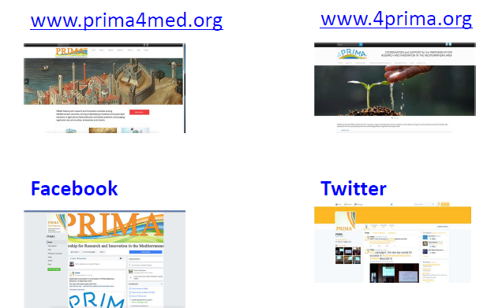
PRIMA Web & Social

Slide 32
Grazie per la Vostra Attenzione!

